Slide 1
깔끔 템플릿
Hjjj’s Template 1
2017.09.02
By Hjjj

Slide 2
Index
01
02
03
짜장면
피자
곱창

Slide 3

짜장면
맛있는 짜장면, 저는 고춧가루를 뿌려 먹습니다

Slide 4
짜장면이란?
01
짜장면이란 짜장면입니다. 저는 고춧가루를 뿌려 먹는 것을 좋아합니다. 짬뽕도 좋아하지만 개인적으론 짜장면을 좀더 좋아합니다. 짬뽕에 있는 해물을 그리 좋아하는 편이 아니기 때문입니다. 하지만 홍합은 좋아합니다. 홍합탕은 맛있습니다.

Slide 5
피자
피자는 맛있습니다

Slide 6



양식의 종류
01
피자는 맛있습니다. 특히 피자스쿨의 피자는 가격도 싸서 정말 좋습니다.
핫도그도 맛있습니다. 요즘엔 PC방에서 핫도그를 많이 팝니다. 맛있습니다.
햄버거도 좋습니다. 감자튀김을 산처럼 쌓아 놓고 먹어보고 싶습니다.

Slide 7
피자 선호도
02
나의 선호 피자는 세 가지가 있다
페퍼로니 피자의 선호도가 가장 높다
고구마는 가끔씩 먹기에 좋은 메뉴다

Slide 8
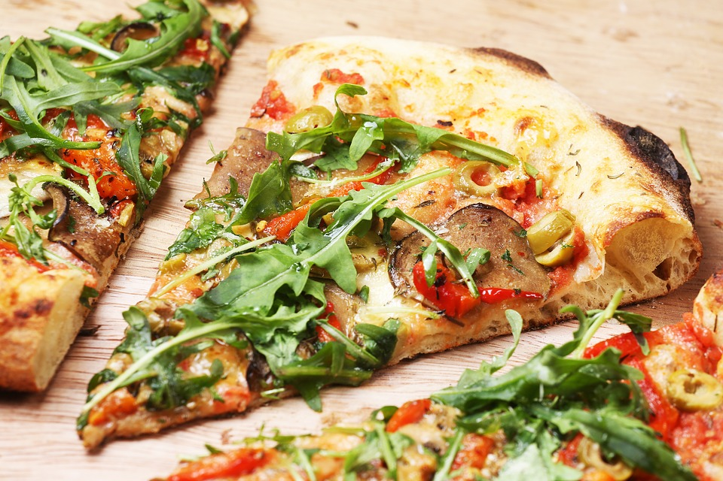
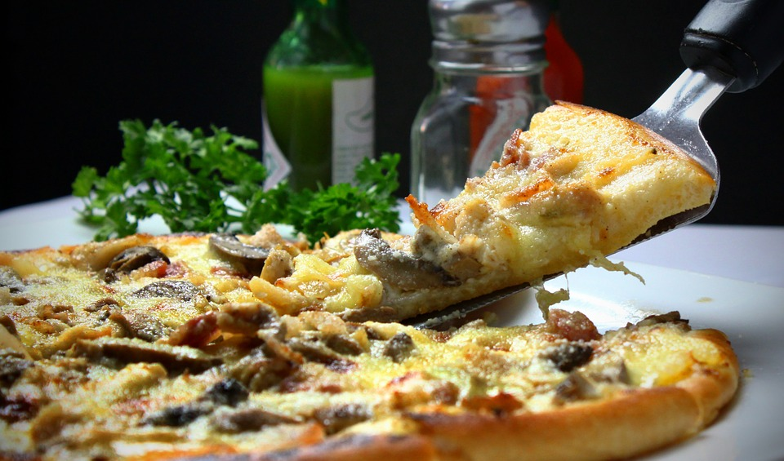
피자
03
피자는 맛있다!

